Slide 1
物理化学B
表界面化学基础

Slide 2
引言
1. 表面（界面）：
界面：物质两相之间密切接触的过渡区
g
液体－液体
液体－固体
固体－固体
界面
（interface)
l
液体－气体
固体－气体
表面
（surface)
表面:两相之一为气相的密切接触的过渡区。
Notes:
二者无严格区分，常常通用。

Slide 3
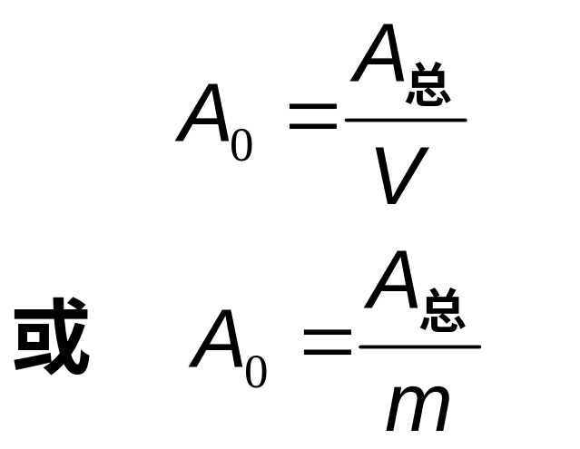
表面/界面 化学：
研究各种相界面的性质，尤其是具有巨大界面系统的特殊性质(界面效应)；在分子（原子）尺度上研究界面过程的科学。
比表面(积):
将边长 1 cm的立方体切成 1 nm 的小立方体后，表面积增加 10⁷ 倍 !!
对具有大表面积的分散体系，界面(分子) 对体系性质的影响不能忽略。

Slide 4
2. 表面化学与其他学科的联系
实用性强，科研活跃。
生命科学（生物膜及模拟膜化学）
表面化学
能源科学（二次采油、能源转换、电池）
材料科学（超细、纳米材料，材料表面改型）
信息科学（微电子器件、膜器件、信息载体）

Slide 5
3. 表面现象及其本质
气相
液相
表面分子受力情况特殊：
体相分子：合力为0
热运动不需要做功
表面分子：不对称力场(剩余价力)
受到指向 (液体)体相内部 的合力作用，分子倾向于 钻入液体内部。
液体表面分子的受力情况
表面分子能量情况特殊：
将一个内部分子移动到表面上，环境要克服不对称力场而作功。
ε (表面分子) > ε (体相分子)

Slide 6
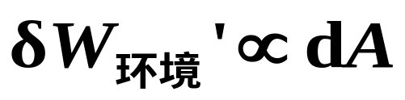
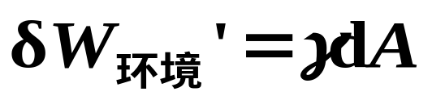
7.1 基本概念
1. 表面功
力学类比图
将体相分子从内部移至表面，环境需要作功。结果：(1)分子能量增加，(2) 系统表面积增大，因此称“表面功”。
定义：在等温等压组成不变的条件下，可逆地增大系统的表面积时环境所作的功，W ´（非体积功），W ´_{环境}
计算：等T、p、组成时，可逆增大表面积dA，则
若比例系数为 γ ，则
Notes:
犹如用滑轮举起重物，举重所做的功即为水平方向拉力所做的功，即扩大液体表面积所做的功等于液体从体相反抗内压力移至表面需做的功。

Slide 7
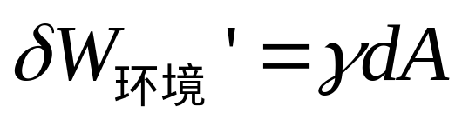
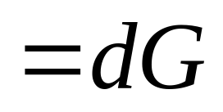
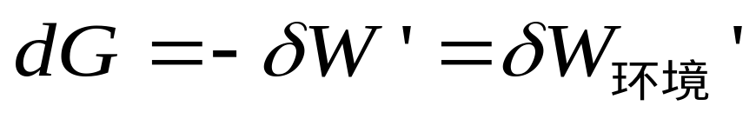
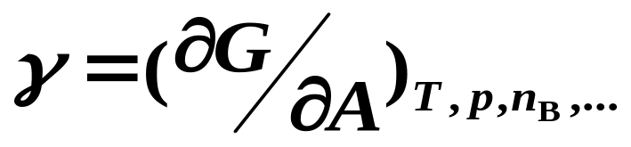
γ ：等T，p, 组成不变，可逆增加单位表面积环境所做的功。
根据热力学第二定律， 对于等T、p、组成，可逆过程，
2. 比表面Gibbs自由能（Surface Free energy）
γ ：比表面Gibbs自由能

Slide 8
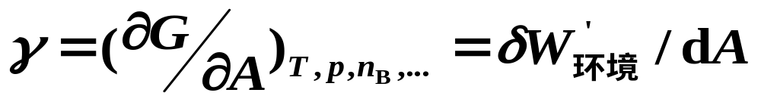
物理意义：
(1) 在等温、等压且组成不变的条件下，为系统可逆增加单位表面积（1m²）时系统Gibbs自由能的增加（环境所做的的表面功）。
(2) 1m²表面上的分子比相同数量的内部分子所多出的能量（超额比表面能）。
(3) γ 被称作比表面Gibbs自由能，也被称作比表面能，单位J/m²。
(4) 表面能： γ A

Slide 9
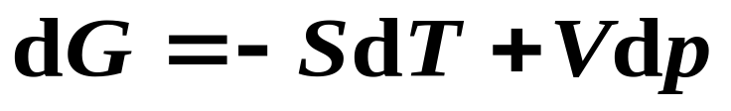
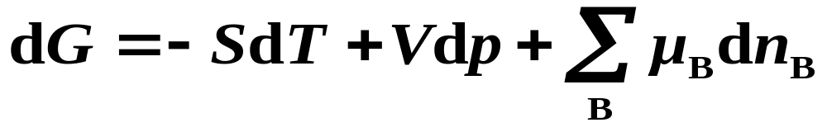
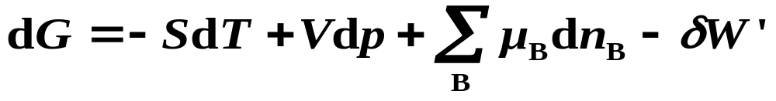
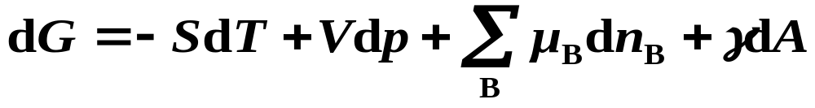
热力学基本关系式(Gibbs 公式）
适用条件
组成不变的封闭系统，W’ = 0 过程
任意封闭系统
W’ = 0过程
任意封闭系统可逆过程
任意封闭系统δW´为表面功，可逆过程
表面热力学基本关系式

Slide 10
表面热力学基本关系式
根据热力学第二定律，等T，p的 封闭系统，系统总是自发的降低它的Gibbs自由能
所有表面都有自动收缩的趋势
减小总的表面能，使系统更稳定
Notes:
相同体积的物质构成球体时表面积最小，所以液滴、气泡都呈球形。
固体由于结构所限，无法收缩，只能靠吸附来降低自身的表面能。

Slide 11
3. 表面张力（Surface Tension)
表面的不对称力场→表面分子企图“钻入” 内部→表面收缩(A↓)：即宏观存在表面收缩力。
γ’
(1) 定义：
作用在表面上，企图使表面收缩，引起表面收缩单位长度上的力。单位是N/m。
暂用γ’表示，它是表面不对称力场的度量。
表面张力的力学类比图
γ′
γ′
作用在与表面平行或相切的面上，垂直于单位长度边界，沿着使表面收缩的方向。
γ′
γ′
γ′
γ′
γ′
γ′
表面张力的方向
Notes:
在表面上总是存在一种企图使表面收缩的力

Slide 12
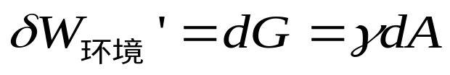
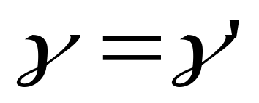
(2) 表面张力与比表面Gibbs能之间的关系
设一个矩形金属丝框，AB边可自由滑动（无重量，长度为l）；矩形肥皂膜。
液膜
环境以力F将AB可逆下拉距离dx，则
γ’
A
B
δW_{环境}´ ＝ F dx
＝F_{上} dx (可逆，力平衡)
＝γ′ (2l) dx
＝γ′ dA
l
dx
F
C
D
等T，p，可逆进行

Slide 13
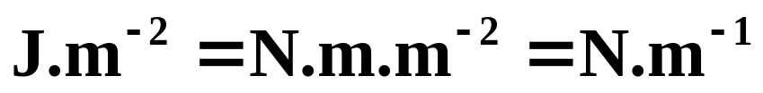
表面张力与比表面Gibbs能之间的关系
1. γ′与γ名称不同，表达方式不同，单位不同（N/m，J/m²），但量纲和数值相同。
2. 两者相通，是同一表面性质的两种不同描述方式。从不同的角度来反映、衡量表面上存在的不对称的力，统称表面张力，符号γ。
其他界面张力： γ_{s-g}， γ_{l-l} ， γ_{s-l} ， γ_{s-s}
Notes:
表面张力是表面化学中最重要的物理量，它是产生一切表面现象的根源。

Slide 14
表面张力的说明：
1. 表面张力是物质的一种特性，属于强度性质，它是物质分子相互吸引的一种表现。
2. 表面张力作用在与表面平行或相切的面上，垂直于单位长度边界，沿着使表面收缩的方向。
哪些因素 影响表面张力？
Notes:
3、表面张力的数值取决于物质的本性，并与所处的温度、压力、组成以及共同存在的另一相的性质等因素有关。

Slide 15
3. 影响表面张力的因素
所以γ 与T，p，组成有关。
a. 物质本身的状态
对于纯液体， γ ＝f（T，p）
温度的影响：
T↑，l-g差异↓，γ ↓
压力对γ 的影响很小，通常可以忽略。
对于溶液， γ ＝f（T，p，c_{B}, …）
b. 物质的本性
γ_{离子键或金属键} > γ_{极性液体} > γ_{非极性共价物质}

Slide 16
几种物质在20ºC与空气的界面处的表面张力数值（mN/m）
水 | 72.75
乙醇 | 22.30
苯 | 28.88
四氯化碳 | 26.80
正己烷 | 18.40
汞 | 476
c. 与共同存在的另一相的性质有关
Notes:
纯液体的表面张力通常是指液体与饱和了其本身蒸汽的空气接触时而言。

Slide 17
7. 2 弯曲表面现象
以液体表面为例
水平液面：
p_{外}
A
B
p
平面AB，受力平衡，p＝p_{外}
Notes:
只要有表面存在，就有表面张力。
下面我们讨论由表面张力引起的后果。

Slide 18
弯曲液面：
p_{外}
A
B
p_{外}
p
A
B
p
凸面AB， γ不能完全抵消，合力指向液体内部，p > p_{外}
凹面AB， γ不能完全抵消，合力指向液体外部，p < p_{外}

Slide 19
1.弯曲液面下的附加压力
定义：界面两侧(p与p_{外})的压力差（p-p_{外}），Δp
对凸表面， Δp >0
对凹表面， Δp <0
产生原因：在弯曲界面上，表面张力不能相互抵消。代表表面张力的合力。
Δp的方向：总是指向曲率半径球心
肥皂泡中的压力 大气压
水中气泡的压力 水的压力
必大于
Notes:
总之，弯曲液面下的压力与外部压力不同，我们将这个差值定义为弯曲液面下的附加压力

Slide 20
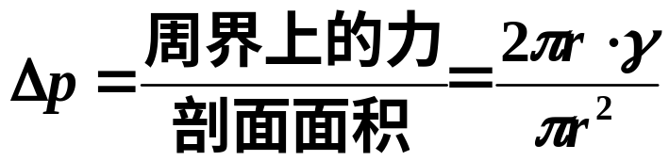
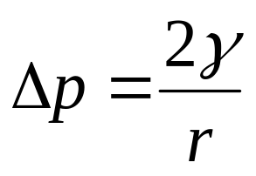
2. 附加压力的大小——Young-Laplace方程
以半径为r 的小液滴为例（理想液滴，不考虑重力，平衡时压力处处相等）
设想剖面
r
γ
Young-Laplace方程
定量的表示了弯曲液面的附加压力与表面张力和曲率半径之间的关系，与γ 成正比，与r 成反比。

Slide 21
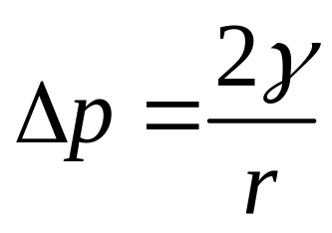
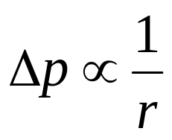
Young-Laplace方程
(1) 意义：Δp是由γ引起的一种表面现象。
(2)
思考题2
玻璃管两端分别有半径大小不等的两个肥皂泡，当打开玻璃管的活塞将两个气泡连通之后，有什么现象发生？
吹气球何时最吃力？
小气泡
大气泡

Slide 22
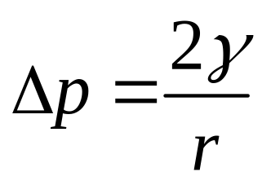
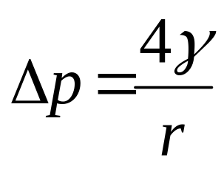
Young- Laplace公式
规定：对于凸液面, r为正值, Δp>0
对于凹液面, r为负值, Δp<0
对于平面时, r =∞, Δp＝0
（3）对由液膜构成的气泡（如肥皂泡)，有内外两个表面，且曲率半径相当，所以泡内的压力为：

Slide 23
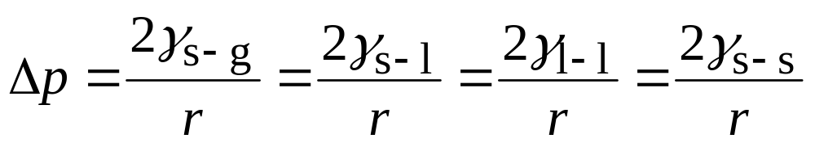
(4) 其他弯曲界面的Y－L方程：
例1：已知室温时水的表面张力为0.07288N/m,
小水滴，r =1mm时， Δp≈200Pa (1.5mmHg)
r =10⁻⁵m时， Δp≈1.45p^{θ}
r= 10⁻⁵mm, Δp≈145p ^{θ} 
∴ 当颗粒半径可用mm描述时，可忽略Δp；当颗粒半径小至不可用mm描述时(超细粉，纳米材料)，由于Δp值巨大，会使液、固体许多性质发生巨变，与正常液、固体不同。

Slide 24

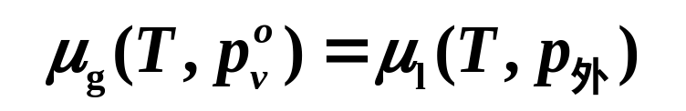
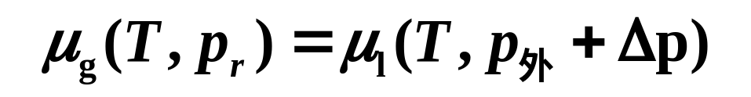
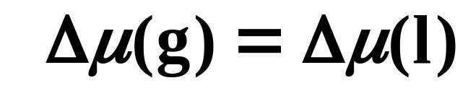
7. 3 弯曲表面下液体的饱和蒸汽压
1. 定性说明：在一定T和(p_{外})下，当液滴半径r很小时，压力p很大，其μ很高，从而蒸气压增大。
2. 定量计算：液滴大小如何影响蒸气压？
p_{外}
平面液体A在T, p_{外} 时的气-液平衡：
l
p_{外}
半径为r小液滴在T, p_{外}时的气-液平衡：
l
Notes:
饱和蒸汽压是个强度性质，与液滴的多少有关系吗？

Slide 25
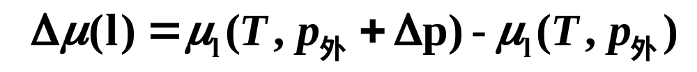
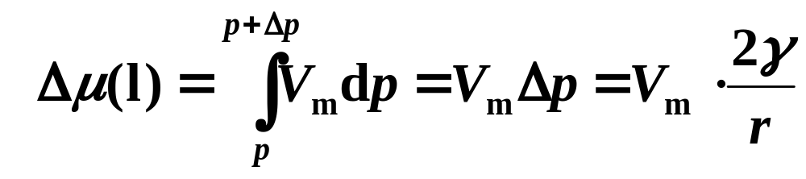
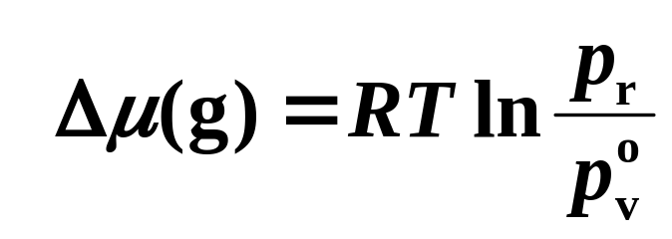
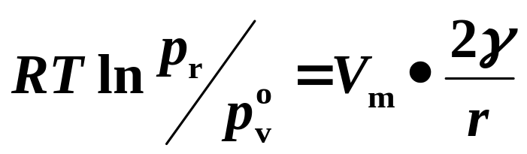
（1）
设小液滴和平面液体的蒸气压分别为p_{r}和p_{V}⁰，则它们对应气相的化学势之差为
（2）

Slide 26
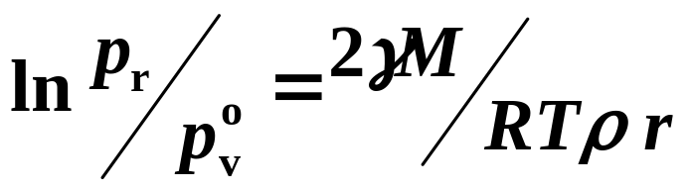
Kelvin方程
等温等外压下，液体的蒸汽压与液滴大小的关系。
(1) 各量的意义： p_{r}—半径为r小液滴的蒸气压
p_{v}º —平面液体的蒸气压正常值(查手册)
γ — 液体的表面张力
M — 液体的摩尔质量
ρ —液体的密度
g
小液滴，凸液面，r > 0, r↓, p_{r}↑
小液滴更容易挥发
如何变化？
(3) 凹形液面，r 取负值， p_{r}＜ p_{v}º

Slide 27
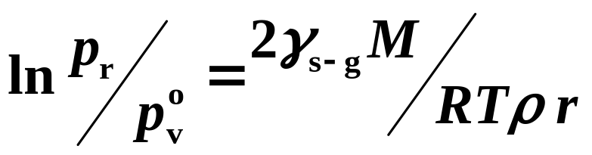
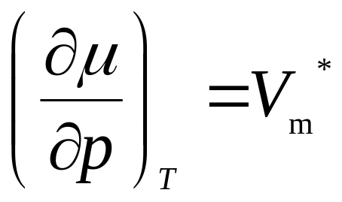
(3) 挥发性固体颗粒（如碘）的蒸气压也服从Kelvin方程
细小的固体颗粒的熔点和溶解度等热性质也与正常块体不同，细小的固体颗粒更容易熔化，更容易溶解。
定性分析？
思考题6：
Notes:
超声增加溶解度！

Slide 28
(4) 应用Kelvin公式解释亚稳相现象：
p
B
亚稳相：
冰
水
A
过饱和蒸汽
过热液体
过冷液体
(A)
(B)
(C)
C
A
B
D
O
气
C
水的局部相图示意
为什么会出现这种亚稳相存在而新相难成的现象？
凸面：液滴、小的固体颗粒
凹面：蒸气泡内壁、液体可润湿的毛细管液面等
Notes:
亚稳状态：在热力学上不稳定而在动力学上能暂时稳定存在的状态。

Slide 29
a. 过饱和蒸汽：物系(气体)点位于液相区，按照热力学 条件应该凝结而未凝结的蒸汽。为什么能够存在?
p_{r} > p_{v}º，在蒸气冷却压缩过程中 p_{r} > p > p_{v}º
有云无雨和人工降雨的原理（干冰、AgI等凝结中心）
b. 过热液体：物系(液体)点位于气相区，按照热力学条件，应当沸腾而未沸腾的液体。
有机溶剂蒸馏中的暴沸现象和沸石的作用
思考：
1. 过冷液体和过饱和溶液形成的原因？
2. 晶体生长过程中外加晶种的作用？
作业：思考题5

Slide 30
7.4 溶液的表面和表面吸附
液体自动降低表面能（γA）
纯液体：A↓
A↓
溶液
γ↓：通过自发改变表面情况(∵ sln的γ与浓度有关)
1. 溶液的表面张力
a. 溶液表面张力与浓度的关系：
γ =γ (T, p, c_{B})
or γ =γ (T, p, b_{B})
在等T，p下： γ =γ (c_{B})

Slide 31
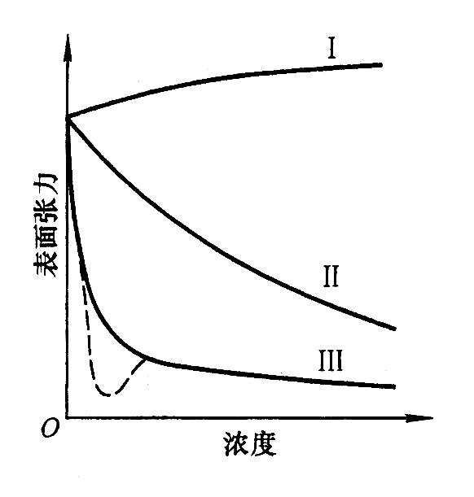
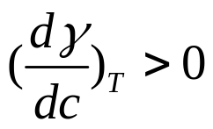
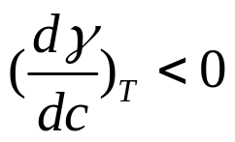
I. 无机盐NaOH, H₂SO₄, NaCl 等，非挥发性的酸和碱等非表面活性物质，表面惰性物质
II. 短链的脂肪酸、醇、醛等可溶性有机物等表面活性物质
III. 脂肪醇硫酸钠、烷基三甲基氯化铵等等表面活性剂
各类物质水溶液的表面张力随浓度变化示意图

Slide 32
2. 溶液的表面吸附现象
A
B
σ(表面相)，b_{B}^{σ}
sln
f_{A}
f_{B}
(溶液体相或本体)， b_{B}^{sln}
f_{A} ≠ f_{B}
若f_{A} > f_{B} ，则 b_{B}^{σ} > b_{B}^{sln} (f大者更易进入本体)。
正吸附
若f_{A} < f_{B} ，则 b_{B}^{σ} < b_{B}^{sln}。
负吸附
定义： b_{B}^{σ} ≠ b_{B}^{sln} 的现象，叫溶液的表面吸附现象
Notes:
溶质在表面层的浓度与溶液体相的浓度不同，这就是溶液表面的吸附现象。

Slide 33
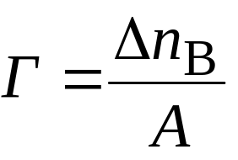
3. 表面吸附量
达吸附平衡时，表面相含： n_{A}^{σ} ， n_{B}^{σ}
令Δn_{B} = n_{B}^{σ} - n_{B}’
体相中n_{A}^{σ}溶剂所溶溶质： n_{B}’
定义：
A: 表面积
意义：1m²表面上的溶质比同量溶剂在体相中所溶溶质的超出量。表面超量、表面浓度，mol.m⁻²。
Γ反映吸附的性质和强弱：
Γ >0，正吸附， Γ越正表明正吸附越强
Γ <0，负吸附， Γ越负表明负吸附越强
Γ与溶液浓度和表面张力之间的关系？

Slide 34
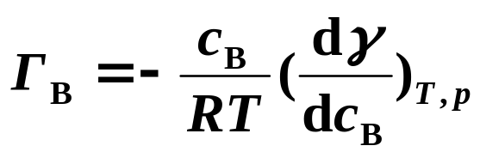
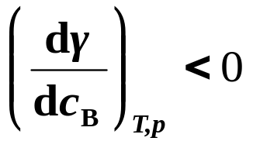
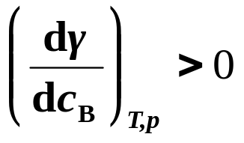
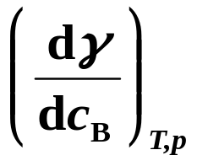
3. Gibbs吸附等温方程
c_{B}:溶液体相浓度
表明在等温等压条件下，二组分稀溶液中溶质B在溶液表面吸附量与表面张力、浓度之间的定量关系。
(1) 意义：
则Γ >0，正吸附，溶质B在表面上浓集；表面活性物质。
则Γ <0，负吸附，溶剂A在表面上浓集。溶质B为表面惰性物质。
∴ 能够使γ 降低的物种总是相对浓集在表面上
经验公式
实验 γ-c_{B}
(2)
的求取：
方法

Slide 35
(3) 最大吸附量 (饱和吸附量Γ_{max})
许多Γ -c_{B}测定结果均为
Γ
Γ_{max}的意义：
Γ_{max}
代表的表面状态：接近饱和单分子吸附层
c_{B}
Notes:
大量的研究表明，表面活性物质溶液的表面吸附量随浓度的增大而增大，当浓度增大到一定程度之后，表面吸附量就不再发生变化了，表明吸附已达饱和。

Slide 36
问题
H₂O
C₂H₅OH
(aq.)
NaCl
(aq.)
在相同的温度条件下，几支内径相同的玻璃毛细管，若水及稀水溶液的密度近似相等。

Slide 37
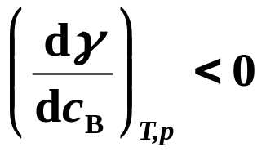
1. 定义：加入少量即能够明显降低水的表面张力的物质。 大量正吸附。
7.5 表面活性剂(Surface active agent)
2. 分子特点：
不对称性（双亲性）：一端是极性的亲水基，另一端是非极性的憎水基(亲油基)。
通常为具有长碳链（碳原子数大于8）的极性有机化合物。
O
脂肪酸钠
CH₃-CH₂-…-CH₂-C
ONa
憎水
亲水

Slide 38
表面活性剂在水溶液表面上吸附示意图
定向排列
胶束
(1)表面活性剂分子在溶液表面上定向排列，形成紧密的单分子层;
(2)在溶液内部形成胶束 (micella)。

Slide 39
胶束 (micella)
产生原因：憎水基团聚集，亲水基团对外。
临界胶束浓度Critical micellar concentration （CMC）：开始出现胶束的表面活性剂的浓度。
分类：
层状
棒状
球状

Slide 40
3. 表面活性剂的分类
按照分子结构分类
离子型表面活性剂（能电离）
阴离子型，如脂肪酸钠；
阳离子型，如铵盐类；
两性型
非离子型表面活性剂（不电离），如多元醇。
阴离子和阳离子型表面活性剂不能混合使用，否则产生沉淀而不能发挥活性剂的作用。

Slide 41
4. 表面活性剂的应用
“工业味精”，应用十分广泛，无处不在，发展快。
五大重要作用：
润湿作用
起泡
增溶
乳化和破乳
洗涤作用

Slide 42
润湿作用（改变润湿程度）
液体对固体的润湿问题反映液体表面与固体表面的亲合程度，例如：
水表面－玻璃表面，称润湿
汞表面－玻璃表面，称不润湿
γ_{l-g}
γ_{l-g}
液 滴
θ
θ
液 滴
A
γ_{s-g}
A
γ_{s-g}
γ_{s-l}
γ_{s-l}
θ ：接触角 Contact angle，0º ≤ θ ＜ 180º，可测量
液体润湿固体的程度通常用接触角θ来量度
Notes:
接触角处表面张力的方向？ 在汽液固三相交界处，三个表面张力的方向如图所示。
液滴的形状决定于接触角的大小，决定于三种表面张力的相对数值。

Slide 43

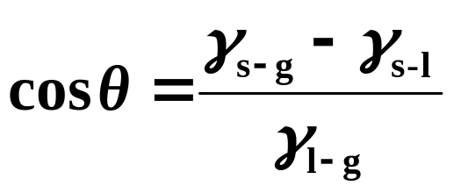
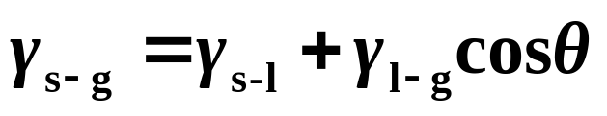
当液滴在固体表面达流动平衡时
γ_{l-g}
气
液
A
γ_{s-g}
固
γ_{s-l}
θ < 90º 称润湿
θ > 90º 称不润湿
θ = 0º 称完全润湿
注：若出现 γ_{s-g} - γ_{s-l} > γ _{l-g} 的情况表明当θ＝0º时液体仍未能达到平衡，说明该液体极易润湿此固体。上式已不适用，无接触角而言。

Slide 44
毛细现象 (Capillarity)
凹形液面
凸形液面
（1）为什么会形成凹形或凸形液面？
（2）为什么液面会上升或下降？
思考题8（1）锄地保墒的科学道理

Slide 45

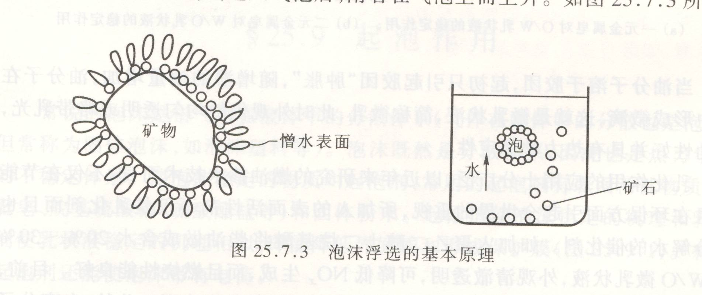
喷洒农药
l
极性表面→非极性表面
棉布的防水处理， 天然的棉花纤维和脱脂棉
泡沫浮选

Slide 46
b. 增溶作用
不溶的溶质分散于胶束之中，增加不溶物质的溶解度。
c.乳化和破乳作用，应用人造奶油、原油提取、乳液聚合
在两种不相溶的液体界面上，加入表面活性剂，可改变界面张力。
d.起泡和消泡作用，如泡沫塑料、泡沫灭火，蒸馏沸石等
e.洗涤作用

Slide 47
7.6 固体表面的吸附作用（adsorption)
固体如何自动降低表面能？
固体表面的吸附：固体表面从外部空间捕获气体分子或者液体分子，使其富集在表面的现象。
实例：干燥剂、防毒面具、除臭剂、脱色剂、色谱填料、污水净化剂、催化剂、 …

Slide 48
7.6.1 固-气界面的吸附
一、 基本概念
1. 吸附剂和吸附质 (Adsorbent and adsorbate):
被吸附的气体物质称为吸附质
产生吸附作用的固体物质为吸附剂
常用的几类吸附剂：表面大，吸附能力强的多孔固体物质。
活性炭
硅胶
分子筛

Slide 49
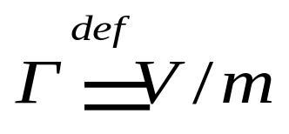
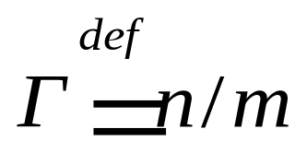
2. 吸附平衡
g
v_{吸}＝v_{脱}
s
3. 吸附量
定义：达吸附平衡时，单位质量的吸附剂所吸附的吸附质的数量(标准状况下的体积，n，m)。
或
m为吸附剂质量，V和n 为吸附平衡时，质量为m的吸附剂上吸附吸附质的体积(通常换算为标准状况的体积）或物质的量。
Notes:
III

Slide 50
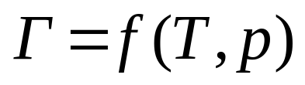
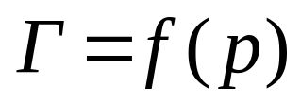
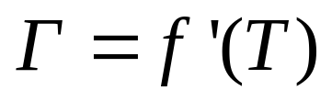
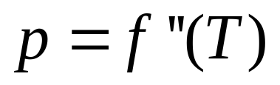
4. 吸附曲线
对于给定的一个吸附系统（吸附剂和吸附质）：
T不变，
吸附等温线
使用最多！
p不变
吸附等压线
吸附等量线
Γ不变

Slide 51
Brunauer总结的五大类吸附等温线（实验）
Γ
Γ
Γ
p
p
p
Γ
Γ
p
p
吸附系统→实验→曲线→方程

Slide 52
二、吸附等温方程式
1. Langmuir吸附等温式(重点掌握）
Langmuir吸附理论：单分子吸附理论（1916年）
认为g－s分子碰撞是吸附的先决条件
基本假设：
a. 气体在固体表面上的吸附是单分子层的
b. 固体表面吸附作用均匀
c. 被吸附分子之间无横向相互作用力
d. 吸附平衡是动态平衡 v_{吸}＝v_{脱}

Slide 53






吸附
B(g) + A AB
（类比为化学反应）
脱附
S: 代表可以吸附气体分子的总表面积
S₁: 已经吸附了气体的吸附剂的表面积
θ 称为表面覆盖度
k_{吸}只与T有关
k_{脱}只与T有关
吸附平衡时：v_{吸}＝v_{脱}

Slide 54


令：b=k_{吸}/k_{脱}
写作：
Langmuir 吸附等温方程
(1) b：吸附系数，b = k_{吸}/ k_{脱}，只与T有关
意义：吸附平衡常数，是吸附平衡位置的标志，代表固体表面对气体的吸附程度。

Slide 55


(2) Langmuir方程的其他形式：
_{max} ：饱和吸附量， θ ＝ 1时的吸附量
θ ＝ Γ/ Γ _{max}
若V：吸附体积 (通常用标准状况下)
V_{max}：饱和吸附体积，即固体表面被一层气体分子覆盖时所需气体的体积(标准状况下的) 。
则

Slide 56






or
p/V ~ p 作图，呈直线关系
b和V_{max}
(3) Langmuir吸附理论的评价：
Γ
Γ_{max}
p很小, bp<<1
类型Ⅰ
p 很大, bp>>1
p

Slide 57

2. BET等温式 （Brunauer, Emmet, Teller）
1938年提出, 接受Langmuir的假定(2)和(3)，但认为吸附是多分子层的。
假设：
(1) 吸附为多分子层。
(2) 在第一层未饱和前，也可能发生多分子层吸附。
(3) 第一层吸附基于固体表面分子与吸附质之间的分子间力，第二层、第三层等是基于吸附质分子之间的分子间力。
公式为
BET等温式

Slide 58

BET等温式
(1) 各量意义：
V：气体压力为p时所吸附气体的体积（标准状态）
p₀：吸附质在该温度下的饱和蒸气压
C：与吸附过程热效应有关的常数
V_{max}:饱和吸附体积，单独将第一层盖满所需要的气体体积

Slide 59




(2) 适用条件：
(3) 用途：是求固体比表面A_{m}的最好方法
实验数据：p₁ p₂ p₃ …
V₁ V₂ V₃ …
作图，呈直线关系
单层饱和吸附体积

Slide 60


固体比表面A_{m}是衡量固体催化剂质量的重要参数之一
A_{m}计算公式（使用N₂ 为吸附质）：
A_{m}=V_{max}中的分子数×N₂分子的截面积
3. Freundlich吸附等温式（最早、纯经验方程, 请自学）
Γ是平衡吸附量；
K_{F} , n为经验常数，与吸附量和吸附质种类、温度有关
lnΓ 对 lnp 作图，直线斜率和截距求常数K_{F} 和n

Slide 61
2. 固液吸附的一些定性规律：
7.6.2 固－液界面的吸附
（固体对溶液的吸附）
1. 应用广泛：
红糖脱色变为白糖, 食用油的脱色, 环境有机污染清除, 液相色谱分析，……
固液吸附非常复杂，无理论公式、无半经验公式
1）极性吸附剂优先吸附极性组分
2）多种溶质时，溶解度越小的组分越易被吸附
3）通常T越高，吸附量下降（大多数吸附是放热的）
以上的基本规律也适用于固气吸附过程。

Slide 62
思考题8（3）为什么在精密仪器中往往放硅胶吸附剂而不是活性炭?
活性炭 非极性吸附剂
硅胶 极性吸附剂
防生锈, 使用硅胶吸附空气中的水汽。

Slide 63

3. 固液吸附定性讨论：
条件：假定溶剂的吸附量为零时，只考虑溶质的吸附量。
m: 吸附剂的质量
n: 吸附平衡时吸附质（溶质）被吸附的物质的量
V: 溶液的体积
c₁, c₂:分别为吸附前后溶液的浓度
说明：Γ与T、p之间的关系，部分符合Langumiur、或者Freundlich吸附等温式，只是形似，参数无明确的物理意义。

Slide 64
7.6.3 吸附的本质——物理吸附和化学吸附
物理吸附：不成键，不发生原子重排等，物理过程。
化学吸附：成键，表面化学反应。
特性
物理吸附
化学吸附
吸附力
Van der Waals力
化学键力
吸附热
较小,接近液化热(Δ_{g}^{l}H_{m})
较大,化学反应热(Δ_{r}H_{m})
选择性
无选择性
有选择性
吸附层
单分子层或多层
单分子层
吸附速率
较快，温度影响小，不需要活化能
较慢，温度升高速率加快，需要活化能
Notes:
吸附过程一般为放热过程∵ ΔS < 0 (分子几乎失去平动)
ΔG < 0 (等T等p下自发) ∴ ΔH = ΔG+TΔS < 0

Slide 65
课后思考题8
(2) 氧气在某固体表面上吸附,温度为400K时进行得很慢，在350K时进行得更慢, 这个吸附主要是化学吸附还是物理吸附?
吸附速率慢
温度升高, 吸附加快
所以这个吸附主要是化学吸附

Slide 66
其它几部分内容自学：
胶体分散系统概述
溶胶的动力学性质
胶体的光学性质
胶体的电学性质
胶体的稳定性

Slide 67
第七章内容提要：
附加压力（Y-L公式）
（解释现象）
表面张力
弯曲液面的饱和蒸汽压（Kelvin公式）
Gibbs吸附公式
溶液表面的吸附Γ
表面活性剂(特点)
Langmuir吸附方程（重点掌握）
吸附
固气吸附
BET吸附方程（不要求计算）
固液吸附：掌握定性规律

Slide 68
第七章 思考讨论
思考题1, 2, 3, 5, 6, 7, 8
习题 3, 4, 7

